Slide 1
Delegowanie cudzoziemców do innych państw członkowskich w kontekście przepisów o koordynacji ubezpieczeń społecznych
Marek BENIO
Tęgoborze, 15 listopada 2018​

Slide 2
Raymond Vander Elst - firma rozbiórkowa z Belgii. Oprócz Belgów zatrudniał również obywateli Maroka, którzy zamieszkiwali na terenie Belgii, mieli belgijskie zezwolenie na pracę oraz byli objęci belgijskim systemem ubezpieczeń społecznych.
Firma Vander Elst otrzymała zlecenie przeprowadzenia prac rozbiórki budynku na terenie Francji. Prace trwały miesiąc. W celu prowadzenia prac pan Vander Elst wysłał ekipę pracowników składających się z Belgów i Marokańczyków. Dla tych ostatnich uzyskał wizy tymczasowego pobytu na terenie Francji.
W trakcie kontroli francuska inspekcja pracy postawiła zarzut, iż oddelegowani do pracy Marokańczycy nie mają pozwoleń na pracę na terenie Francji. Z tego tytułu na pana Vander Elst nałożona została kara administracyjna.
Raymond Vander Elst
C- 43/93

Slide 3
Raymond Vander Elst
„[art. 56 i 57 TFUE] należy interpretować jako sprzeciwiające się temu, aby państwo członkowskie wymagało od przedsiębiorstw mających siedzibę w innym państwie członkowskim i udającym się na jego terytorium z zamiarem świadczenia usług, i które regularnie i zwyczajowo zatrudniają obywateli państw trzecich, otrzymania dla tych pracowników zezwoleń na pracę […]”
C- 43/93

Slide 4
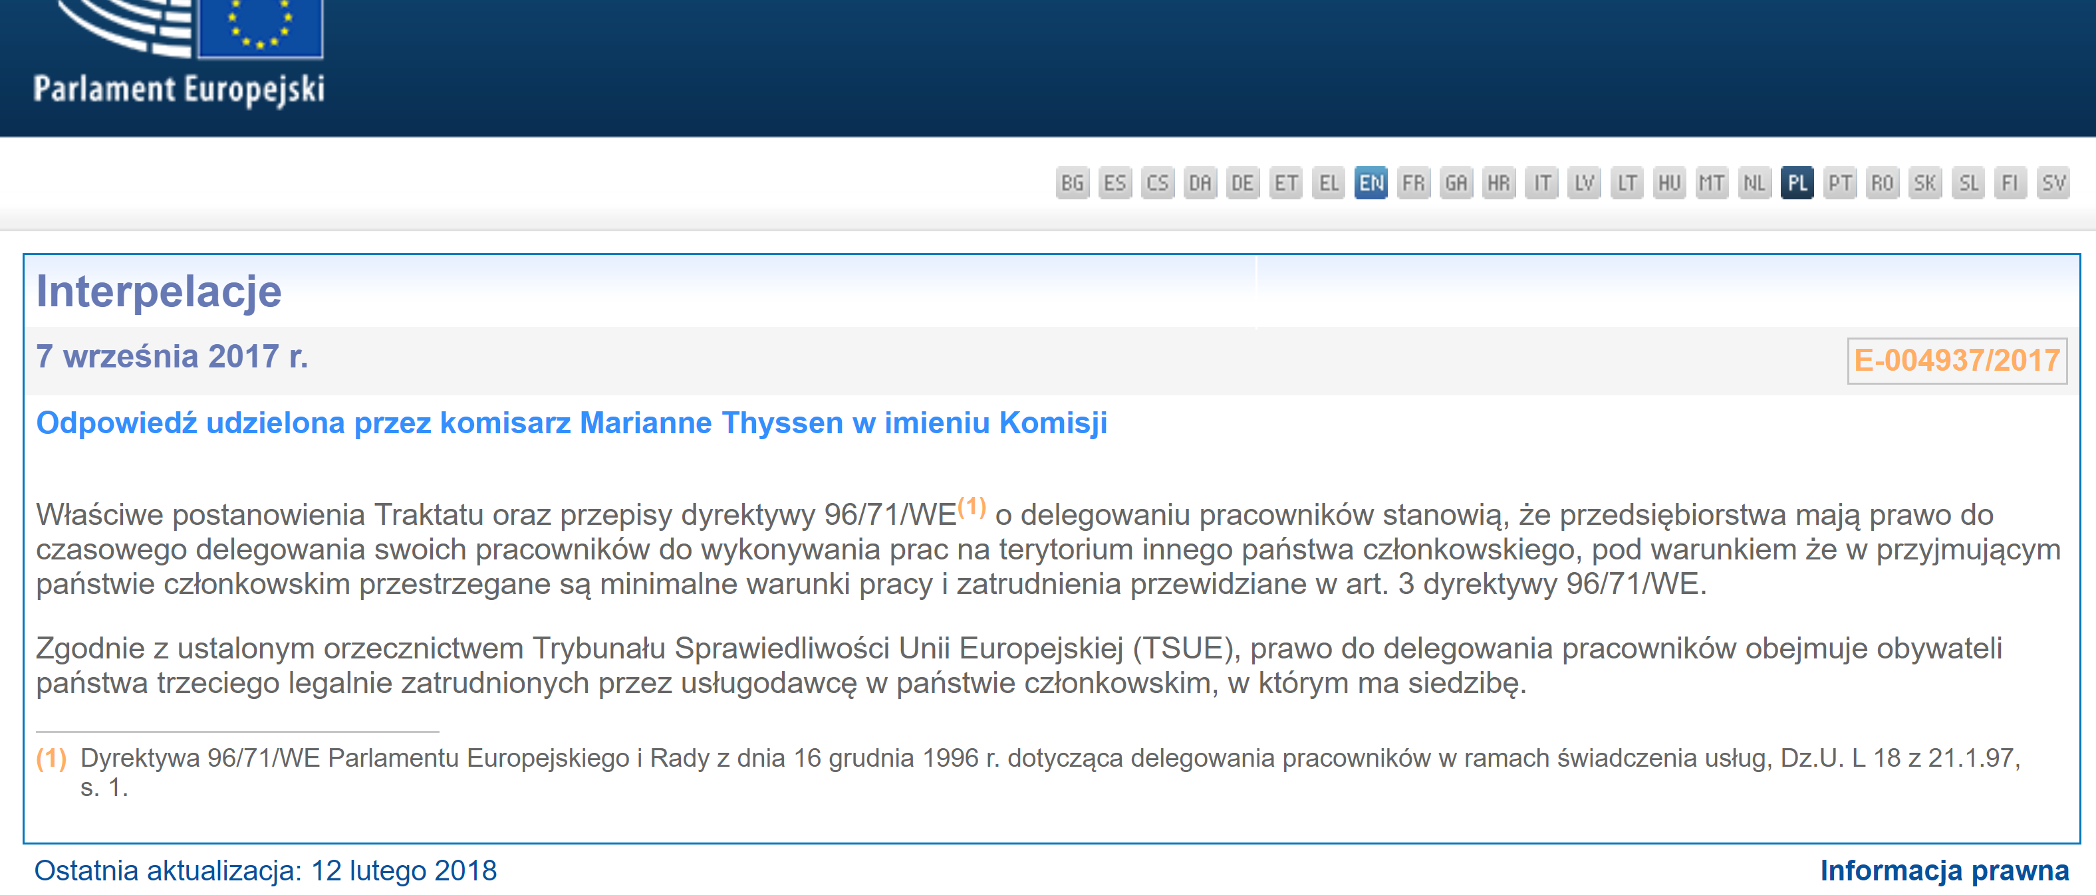
Cudzoziemcy

Slide 5
Legalny pobyt
Wiza (uwaga na ruch bezwizowy)
Vander Elst
Schengen
Legalne zatrudnienie
Karta Polaka
Oświadczenie
Pozwolenie na pracę
Miejsce zamieszkania / ośrodek interesów
Cudzoziemcy

Slide 6
kryteria
Vander Elst
Wiza Vander Elst
Trybunał zaakcentował fakt, że pracownicy pana Vander Elst:
1) przebywali legalnie na terenie Belgii,
2) wydano im zezwolenie na pracę w Belgii,
3) posiadali ważne umowy o pracę ,
4) zostali oddelegowani w ramach świadczenia usług przez pracodawcę,
Cudzoziemcy

Slide 7
Cudzoziemcy obywatele państw trzecich ? Pobyt Praca Delegowanie Nowelizacja rozporządzeń 883/2004 i 987/2009 o koordynacji ubezpieczeń społecznych
Delegowanie cudziemców
Ubezpieczenia społeczne

Slide 8
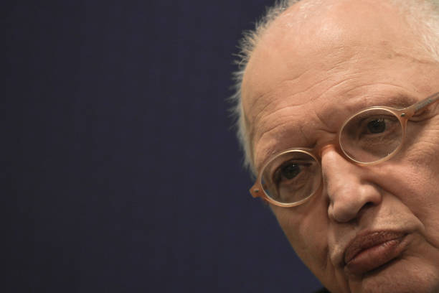
Swobodny przepływ osób (pracowników) Swobodny przepływ towarów (i usług) Swobodny przepływ kapitału Swoboda zakładania i prowadzenia przedsiębiorstw
Filary UE

Slide 10
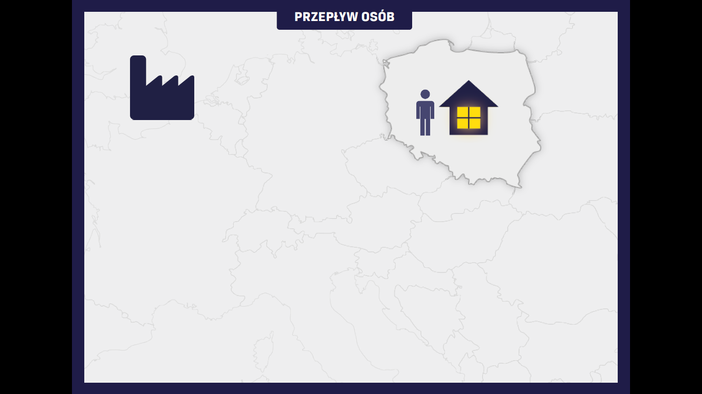

Slide 13
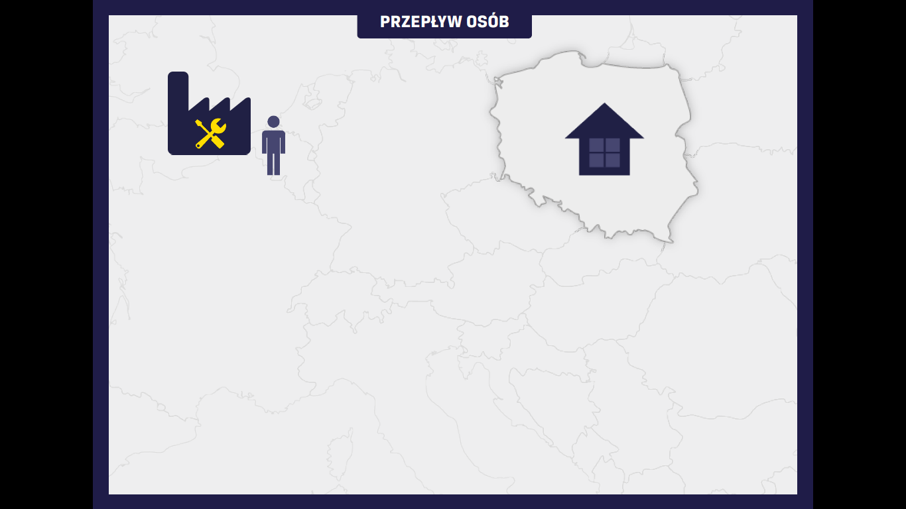

Slide 14
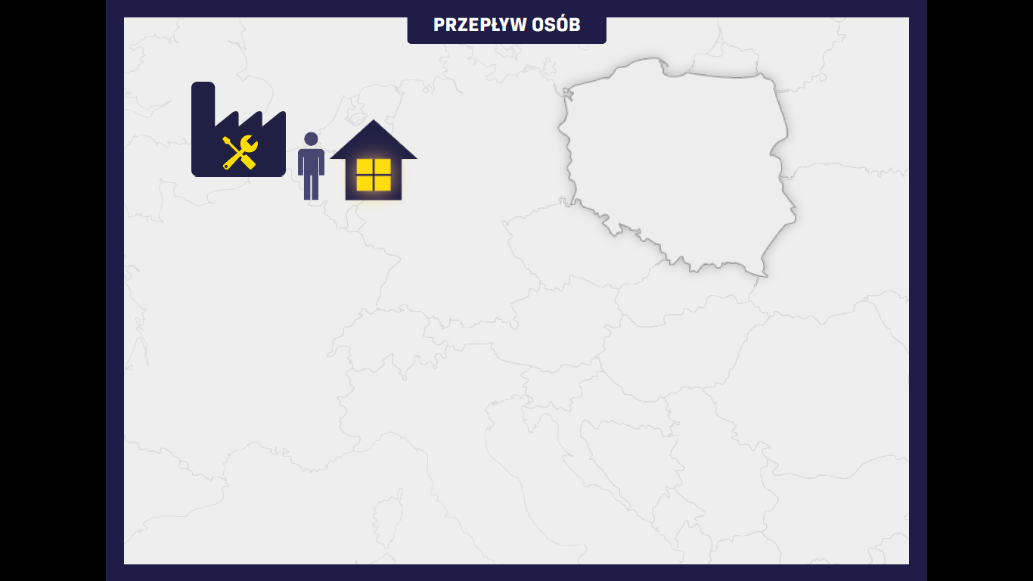

Slide 20
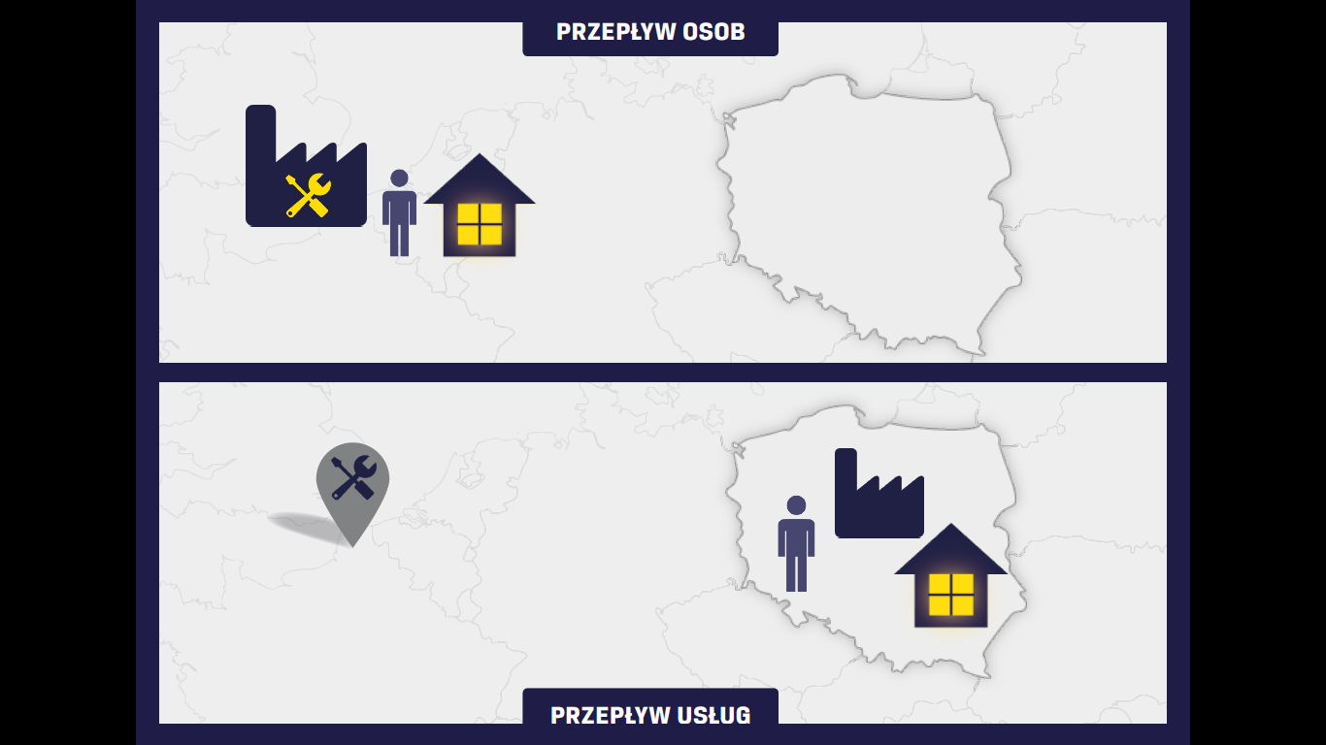

Slide 21
Rodzaje delegowania
​
przyklejone do usługi
wewnątrzkorporacyjne
użyczenie pracownika (APT)

Slide 22
Rodzaje delegowania
delegowanie pracowników przez przedsiębiorstwo na własny rachunek i pod swoim kierownictwem na terytorium innego państwa, w ramach umowy zawartej między przedsiębiorstwem delegującym a odbiorcą usług, działającym w danym państwie członkowskim
​
przyklejone do usługi
wewnątrzkorporacyjne
użyczenie pracownika (APT)

Slide 23
Rodzaje delegowania
​
przyklejone do usługi
wewnątrzkorporacyjne
użyczenie pracownika (APT)
delegowanie pracowników do zakładu albo przedsiębiorstwa należącego do grupy przedsiębiorców na terytorium innego państwa

Slide 24
Rodzaje delegowania
​
przyklejone do usługi
wewnątrzkorporacyjne
użyczenie pracownika (APT)
delegowanie pracowników na terytorium innego państwa jako przedsiębiorstwo pracy tymczasowej lub wynajęcie pracownika przedsiębiorstwu przez agencję

Slide 25
Różne systemy ubezpieczeń społecznych
Normy kolizyjne chroniące prawa i nakładające obowiązki mimo przekraczania granic wewnątrz UE
Brak zbliżania, konwergencji
(bezpośrednie zastosowanie rozporządzeń)
ubezpieczenia społeczne
Różne systemy prawa pracy i prawa gospodarczego
Minimalne standardy
Dowolne metody osiągania standardów (implementacja)
Sankcje za niezgodność prawa państw członkowskich z minimalnymi standardami
zasady zatrudniania pracowników delegowanych, warunki świadczenia usług transgranicznych
koordynacja
harmonizacja

Slide 26
ustawodawstwo ma zastosowanie obowiązuje ustalanie ustawodawstwa
”instytucja właściwa państwa członkowskiego, którego ustawodawstwo staje się ustawodawstwem mającym zastosowanie do danej osoby…” „Na wniosek zainteresowanego lub pracodawcy instytucja właściwa państwa członkowskiego, którego ustawodawstwo ma zastosowanie zgodnie z przepisami tytułu II [rozporządzenia nr 883/2004], poświadcza, że to ustawodawstwo ma zastosowanie, oraz w stosownych przypadkach wskazuje, jak długo i na jakich warunkach ma ono zastosowanie”.
koordynacja vs harmonizacja

Slide 27
Koordynacja
Jeden porządek prawny Gwarancja ubezpieczenia społecznego Ochrona przed podwójnym ubezpieczeniem
Zakaz dyskryminacji
Ochrona praw nabytych
Ochrona praw w trakcie ich nabywania
Zliczanie okresów ubezpieczeniowych

Slide 28
Koordynacja
Jeden porządek prawny Gwarancja ubezpieczenia społecznego Ochrona przed podwójnym ubezpieczeniem
delegowani
Lex loci laboris
Praca w dwóch krajach

Slide 29
Art. 12
Osoba, która wykonuje działalność jako pracownik najemny w państwie członkowskim w imieniu pracodawcy, który normalnie prowadzi tam swą działalność, a która jest delegowana przez tego pracodawcę do innego państwa członkowskiego do wykonywania pracy w imieniu tego pracodawcy, nadal podlega ustawodawstwu pierwszego państwa członkowskiego, pod warunkiem, że przewidywany czas takiej pracy nie przekracza 24 miesięcy i że osoba ta nie jest wysłana, by zastąpić inną delegowaną osobę.

Slide 30
Art. 12
normalna działalność
Osoba, która wykonuje działalność jako pracownik najemny w państwie członkowskim w imieniu pracodawcy, który normalnie prowadzi tam swą działalność, a która jest delegowana przez tego pracodawcę do innego państwa członkowskiego do wykonywania pracy w imieniu tego pracodawcy, nadal podlega ustawodawstwu pierwszego państwa członkowskiego, pod warunkiem, że przewidywany czas takiej pracy nie przekracza 24 miesięcy i że osoba ta nie jest wysłana, by zastąpić inną delegowaną osobę.
podleganie
zastępowanie

Slide 31
Praca w dwóch krajach
Miejce zamieszkania
Art. 13
Siedziba pracodawcy

Slide 32
Art. 13
pułapki
marginalność
Praca w dwóch krajach
niewykonanie

Slide 33
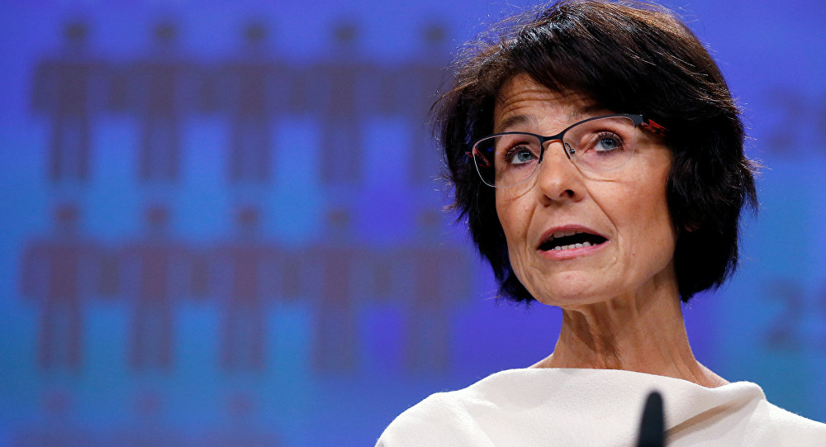
Nowelizacja rozporządzeń koordynacyjnych
Normalna działalność
pracodawcy na terenie państwa siedziby przy pracy w dwóch krajach
Art. 13

Slide 34
Propozycja KE | Propozycja Rady (EPSCO)
Dodanie nowego warunku, aby pracodawca wykonywał w państwie wysyłającym „znaczną część działalności” Warunek ten został „ukryty” – w przepisach dot. tzw. „centrum zainteresowania” osoby fizycznej prowadzącej DG brak wykonywania „znacznej części działalności” = powoduje uznanie, że przedsiębiorstwo (pracodawca) położone w państwie członkowskim, w którym jest jego „centrum zainteresowania” określone z uwzględnieniem wszystkich aspektów jego działalności, w tym: * stałego miejsca prowadzenia działalności * zwyczajowego charakteru działalności lub okresu jej trwania, * liczby świadczonych usług oraz * zamiaru przedsiębiorcy wynikającego ze wszystkich okoliczności. | Nie przewiduje wykonywania „znacznej części działalności przez pracodawcę w państwie wysyłającym Zawiera więcej (niż propozycja KE) kryteriów ustalenia „siedziby” pracodawcy pojęcie to odnosi się do siedziby lub miejsca prowadzenia działalności, w którym podejmowane są zasadnicze decyzje dotyczące przedsiębiorstwa i sprawowane są funkcje jego administracji centralnej. Bierzemy pod uwagę m.in. (i) miejsce zamieszkania głównych dyrektorów, (ii) miejsca, w których odbywają się walne zebrania, (iii) miejsce przechowywania akt administracyjnych i dokumentacji księgowej, (iv) miejsce, w którym najczęściej przeprowadza się transakcje finansowe, a zwłaszcza transakcje bankowe, (v) obroty, czas pracy, liczba świadczonych usług lub dochód, (vi) zwyczajowy charakter prowadzonej działalności.
Art. 13

Slide 35
Propozycja KE | Propozycja Rady (EPSCO)
Art. 14 ust. 5a rozporządzenia 987/2009 Do celów stosowania tytułu II rozporządzenia podstawowego „siedziba lub miejsce wykonywania działalności” odnosi się do siedziby lub miejsca prowadzenia działalności, w którym podejmowane są zasadnicze decyzje dotyczące przedsiębiorstwa i sprawowane są funkcje jego administracji centralnej, pod warunkiem że przedsiębiorstwo prowadzi znaczną część działalności w tym państwie członkowskim. W przeciwnym wypadku za państwo, w którym znajduje się siedziba lub miejsce wykonywania działalności, uznaje się państwo członkowskie, w którym znajduje się ośrodek interesów przedsiębiorstwa ustalony zgodnie z kryteriami określonymi w ust. 9 i 10. → uwzględnienie wszystkich aspektów działalności zawodowej, a zwłaszcza miejsca, w którym znajduje się jej stałe miejsce prowadzenia działalności, zwyczajowego charakteru lub okresu trwania wykonywanej działalności, liczby świadczonych usług oraz zamiaru tej osoby wynikającego ze wszystkich okoliczności. | Art. 14 ust. 5a rozporządzenia 987/2009 Do celu stosowania tytułu II rozporządzenia podstawowego „siedziba lub miejsce wykonywania działalności” odnosi się do siedziby lub miejsca prowadzenia działalności, w którym podejmowane są zasadnicze decyzje dotyczące przedsiębiorstwa i sprawowane są funkcje jego administracji centralnej. Przy ustalaniu siedziby lub miejsca wykonywania działalności bierze się pod uwagę szereg czynników, w tym: (i) miejsce zamieszkania głównych dyrektorów, (ii) miejsca, w których odbywają się walne zebrania, (iii) miejsce przechowywania akt administracyjnych i dokumentacji księgowej, (iv) miejsce, w którym najczęściej przeprowadza się transakcje finansowe, a zwłaszcza transakcje bankowe, (v) obroty, czas pracy, liczba świadczonych usług lub dochód, (vi) zwyczajowy charakter prowadzonej działalności. Ustalenie to przeprowadzane jest w ramach ogólnej oceny, z odpowiednim uwzględnieniem poszczególnych kryteriów wspomnianych powyżej. Komisja Administracyjna określa szczegółowy sposób takiego ustalania.
Art. 13

Slide 36
Art. 13
Propozycja Komisji EMPL
Propozycja zmiany zasad stosowania art. 13
jeśli pracodawca osoby pracującej w 2 lub więcej krajach nie prowadzi znacznej części działalności w państwie swojej siedziby,
stosujemy prawo państwa, w którym pracownik wykonuje „przeważającą” [‘predominant’] część pracy

Slide 37
Propozycja po poprawkach
art. 13
ustawodawstwo państwa, w którym pracownik wykonuje „największą część pracy”
Largest share
Propozycja Komisji EMPL
Art. 13

Slide 38
Largest share
Art. 13

Slide 39
Okres podlegania przed oddelegowaniem
Obecnie:
Art. 14 ust. 1 rozporządzenia 987/2009
Pracownik delegowany oznaczać może
osobę zatrudnioną w celu oddelegowania jej do innego państwa członkowskiego, pod warunkiem że osoba ta bezpośrednio przed rozpoczęciem zatrudnienia podlega już ustawodawstwu państwa członkowskiego, w którym siedzibę ma jej pracodawca.
+
Art. 1 akapit 4 Decyzji A2 Komisji Administracyjnej
„bezpośrednio przed rozpoczęciem zatrudnienia” spełnione, jeśli
dana osoba podlega przez co najmniej miesiąc ustawodawstwu państwa członkowskiego, w którym pracodawca ma swoją siedzibę.
delegowani

Slide 40
Propozycja Komisji EMPL (G. Balas) | Propozycja Komisji EMPL (S. Schulze)
3-miesięczne podleganie przed oddelegowaniem z art. 12 stosujemy art. 12, jeśli przewidywany lub rzeczywisty czas pracy nie przekracza 18 miesięcy; wymóg zarówno zawiadomienia instytucji właściwej państwa wysyłającego o oddelegowaniu, jak i otrzymanie przez tę instytucję wniosku o A1 - przed rozpoczęciem wykonywania pracy; brak konieczności występowania o A1 w przypadku podróży służbowej | 1-miesięczne podleganie przed oddelegowaniem z art. 12 stosujemy art. 12, jeśli przewidywany czas pracy nie przekracza 24 miesięcy; wymóg zawiadomienia instytucji właściwej państwa wysyłającego o oddelegowaniu przed rozpoczęciem wykonywania pracy; brak konieczności występowania o A1 w przypadku podróży służbowej lub gdy czas wysłania nie przekracza 8 dni roboczych pod rząd
delegowani

Slide 41
delegowani
Ale:
Art. 11 ust. 3 lit. e)
rozporządzenia 883/2004

Slide 42
Art. 11 (3) e
delegowani
a) osoba wykonująca w Państwie Członkowskim pracę najemną lub pracę na własny rachunek podlega ustawodawstwu tego Państwa Członkowskiego;
b) urzędnik służby cywilnej podlega ustawodawstwu Państwa Członkowskiego, jakiemu podlega zatrudniająca go administracja;
c) osoba otrzymująca zasiłek dla bezrobotnych zgodnie z przepisami art. 65 na podstawie ustawodawstwa Państwa Członkowskiego zamieszkania podlega ustawodawstwu tego Państwa Członkowskiego;
d) osoba powołana lub odwołana ze służby w siłach zbrojnych lub służby cywilnej w Państwie Członkowskim podlega ustawodawstwu tego Państwa Członkowskiego;
e) każda inna osoba, do której nie mają zastosowania przepisy lit. a) do d) podlega ustawodawstwu Państwa Członkowskiego, w którym ma miejsce zamieszkania, bez uszczerbku dla innych przepisów niniejszego rozporządzenia, gwarantujących jej świadczenia na podstawie ustawodawstwa jednego lub kilku innych Państw Członkowskich.

Slide 43
Podleganie
Lex loci laboris
Pracownik
Urzędnik służby cywilnej
Bezrobotny
Służba w siłach zbrojnych lub służby cywilnej
Każda inna osoba
Państwo administracji
Miejsce zamieszkania
delegowani

Slide 44
Przerwa między delegowaniami
Obecnie:
Art. 3 lit. c) Decyzji A2 Komisji Administracyjnej
Po zakończeniu przez pracownika okresu delegowania nie można potwierdzić nowego okresu delegowania, dotyczącego tego samego pracownika, tych samych przedsiębiorstw i tego samego państwa członkowskiego, przed upływem co najmniej dwóch miesięcy od daty zakończenia poprzedniego okresu delegowania.
W szczególnych okolicznościach dopuszcza się jednak odstępstwo od tej zasady.
Propozycja Komisji EMPL (G. Balas)
Propozycja Komisji EMPL (S. Schulze)
delegowani
3 miesiące
2 miesiące

Slide 45
Obywatele państw trzecich
miejsca zamieszkania cudzoziemca na terenie UE
Czemu to jest istotne?
Legalne zamieszkiwanie w jakimkolwiek państwie UE jest niezbędne dla stosowania przepisów o koordynacji ubezpieczeń społecznych do obywateli państw trzecich
Bez tego nie można otrzymać A1

Slide 46
Propozycja KE | Propozycja Rady (EPSCO)
Miejscem zamieszkania w UE obywatela państwa trzeciego pracującego w dwóch lub więcej krajach, mającego miejsce zamieszkania poza terytorium UE, podlegającego już ustawodawstwu jednego z państw UE jest siedziba pracodawcy | Miejscem zamieszkania w UE obywatela państwa trzeciego pracującego w dwóch lub więcej krajach, mającego miejsce zamieszkania poza terytorium UE jest państwo członkowskie, w którym ta osoba wykonuje główną część swojej działalności pod względem czasu pracy w UE

Slide 47
Propozycja KE | Propozycja Rady (EPSCO)
Proponowane brzmienie nowego art. 14 ust. 12 rozporządzenia 987: „12. Jeżeli osoba mająca miejsce zamieszkania poza terytorium Unii wykonuje swoją działalność jako pracownik najemny lub osoba pracująca na własny rachunek w co najmniej dwóch państwach członkowskich oraz jeżeli osoba ta, na podstawie ustawodawstwa krajowego jednego z tych państw członkowskich, podlega ustawodawstwu tego państwa, przepisy rozporządzenia podstawowego i rozporządzenia wykonawczego w sprawie ustalania mającego zastosowanie ustawodawstwa stosuje się odpowiednio, z zastrzeżeniem że za miejsce zamieszkania uznaje się państwo członkowskie, w którym znajduje się siedziba lub miejsce wykonywania działalności przedsiębiorstwa lub pracodawcy lub ośrodek interesów życiowych pracodawcy.” | Proponowane brzmienie nowego art. 14 ust. 12 rozporządzenia 987: „12. Do celów stosowania art. 13 rozporządzenia podstawowego, w odniesieniu do osoby mającej miejsce zamieszkania poza terytorium Unii i wykonującej swoją działalność jako pracownik najemny lub osoba pracująca na własny rachunek w dwóch i więcej państwach członkowskich stosuje się odpowiednio przepisy rozporządzenia podstawowego i rozporządzenia wykonawczego w sprawie ustalania mającego zastosowanie ustawodawstwa, z zastrzeżeniem że za miejsce zamieszkania tej osoby uznaje się państwo członkowskie, w którym ta osoba wykonuje główną część swojej działalności pod względem czasu pracy na terytorium Unii.”

Slide 48
inicjatywa.eu

